Slide 1
Arvores Balanceadas
Árvore degenerada
Equilibrio
Reduzem o caminho de busca

Slide 2
Fator de Balanceamento
é uma métrica usada em árvores binárias de busca (como a árvore AVL) para medir a diferença de altura entre os lados esquerdo e direito de um nó
FB = Altura da SubÁrvore Esquerda – Altura da SubÁrvore Direita

Slide 3
Fator de Balanceamento
FB = 0: A árvore está perfeitamente balanceada naquele nó (os dois lados têm a mesma altura).
FB = 1 ou 2 (Positivo): O lado esquerdo é mais alto do que o lado direito.
FB = -1 ou -2 (Negativo): O lado direito é mais alto do que o lado esquerdo.

Slide 4
Fator de Balanceamento
Quando é necessário corrigir?
Em uma árvore AVL, por exemplo, a regra de ouro é que o fator de balanceamento de todos os nós deve ser sempre -1, 0 ou 1

Slide 5
1. Rotação Simples à Direita (LL - Left Left)
Ocorre quando um nó é inserido na subárvore esquerda do filho esquerdo. A árvore está "inclinada" para a esquerda.
Cenário: 5 -> 2 -> 1
Ação: O nó do meio (2) sobe para se tornar a nova raiz, e o nó desbalanceado (3) desce para a direita.

Slide 6
2. Rotação Simples à Esquerda (RR - Right Right)
É o caso do seu exemplo anterior. Ocorre quando um nó é inserido na subárvore direita do filho direito.
Cenário: 5 -> 9 -> 8
Ação: O nó do meio (9) sobe, e o nó desbalanceado (5) desce para a esquerda

Slide 7
Qual a principal diferença entre os cálculos de FB que levam a uma rotação à direita versus uma rotação à esquerda?
O que muda é o sinal. FB positivo (2) sinaliza rotação à direita; FB negativo (-2) sinaliza rotação à esquerda

Slide 8
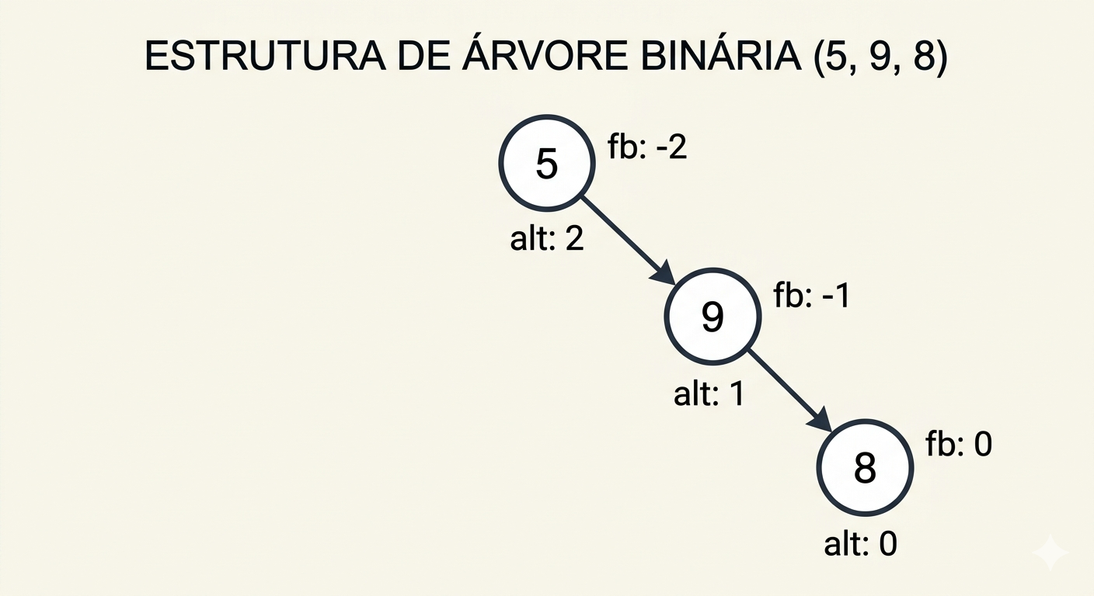

Slide 9
1. Nó 8 (Folha)
Esquerda: Não tem nada (altura = -1).
Direita: Não tem nada (altura = -1).
Cálculo: \((-1) - (-1) = 0\).
Resultado: FB: 0. (Nós folha sempre têm FB 0).

Slide 10
2. Nó 9
Esquerda: Não tem nada (altura = -1).
Direita: Tem o nó 8. A altura da subárvore direita aqui é 0.
Cálculo: \((-1) - (0) = -1\).
Resultado: FB: -1. (O sinal negativo indica que a árvore está "pesando" para a direita).

Slide 11
3. Nó 5 (Raiz)
Esquerda: Não tem nada (altura = -1).
Direita: Tem a subárvore que começa no 9. A altura dessa subárvore direita é 1 (pois o caminho mais longo vai até o 8).
Cálculo: \((-1) - (1) = -2\).
Resultado: FB: -2.

Slide 12
Conclusão do Diagnóstico
Como o FB da raiz chegou a -2, a árvore está oficialmente desbalanceada.
O valor negativo confirma que o excesso de nós está do lado direito.
Como o filho (nó 9) tem FB -1 (também negativo), temos um caso clássico de Direita-Direita, que se resolve com uma Rotação Simples à Esquerda.

Slide 13
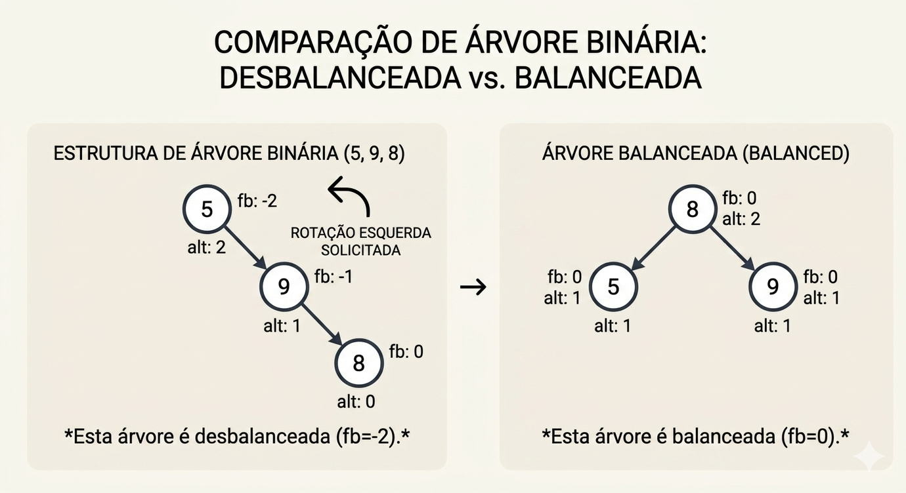

Slide 14
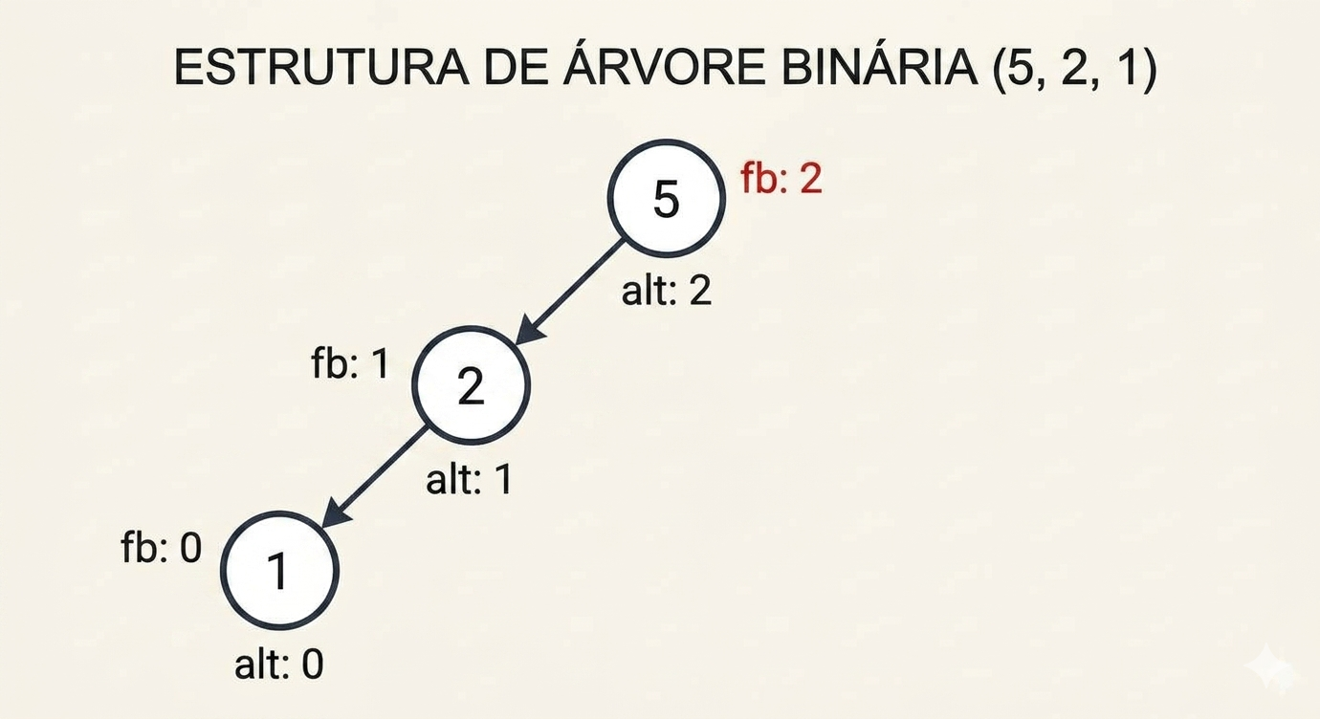

Slide 15
